Slide 1


谈话
汇报人：朱俊泽
日期：2024.11.20

Slide 2
目录
CONTENTS
基础idea和对应的论文
01
02
大数据比赛

Slide 3
01
基础idea和对应的论文

Slide 4
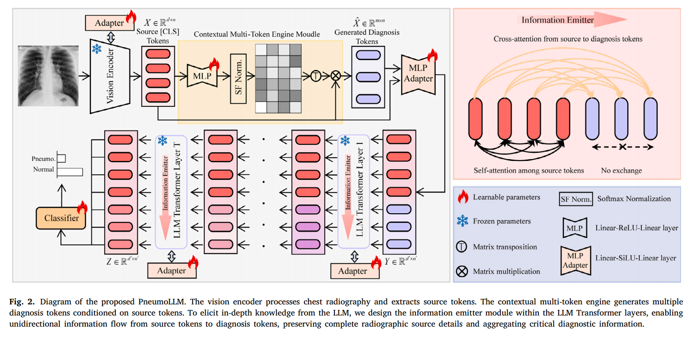
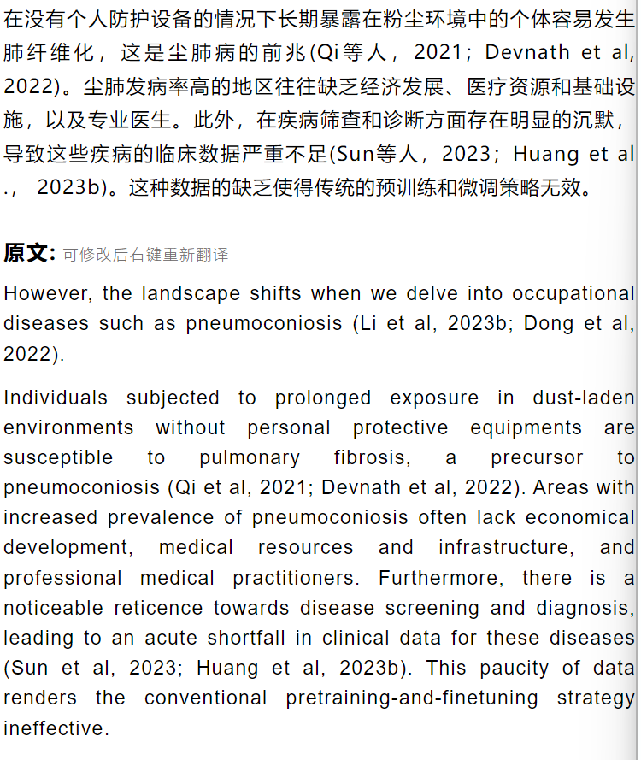
1.基础idea和对应的论文
Song M, Wang J, Yu Z, et al. PneumoLLM: Harnessing the power of large language model for pneumoconiosis diagnosis[J]. Medical Image Analysis, 2024: 103248.：
这是一个LLM解决尘肺病问题，在论文的一开始就提出了这个病例的数据稀缺问题：

Slide 5
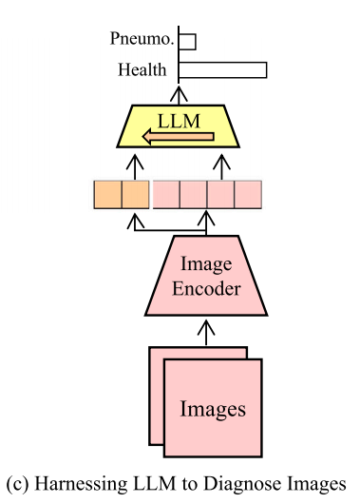
1.基础idea和对应的论文
Song M, Wang J, Yu Z, et al. PneumoLLM: Harnessing the power of large language model for pneumoconiosis diagnosis[J]. Medical Image Analysis, 2024: 103248.：
然后顺带的提出了解决这个数据匮乏的关键，利用大模型的丰富基础知识，配合微调实现有限数据集的医学影像诊断：
然后就设计一个微调的方案：

Slide 6
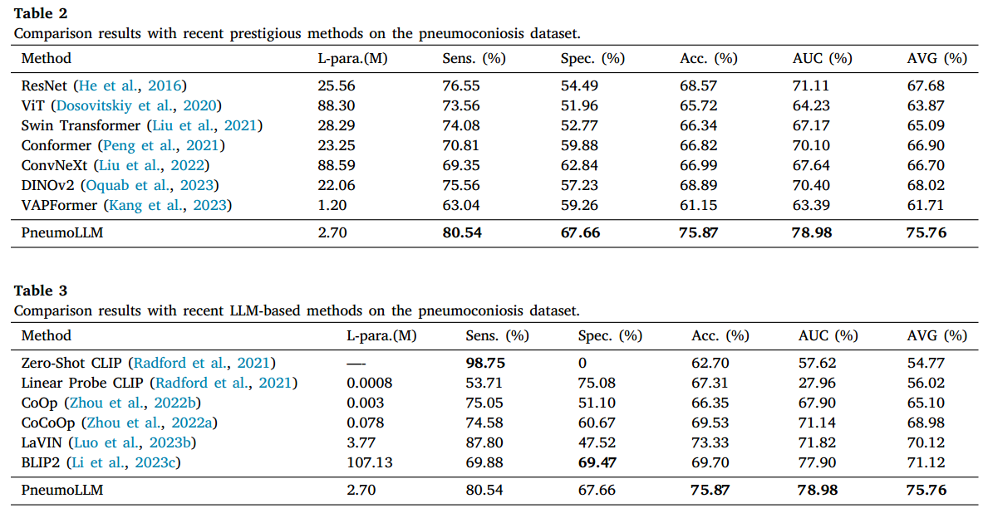
1.基础idea和对应的论文
Song M, Wang J, Yu Z, et al. PneumoLLM: Harnessing the power of large language model for pneumoconiosis diagnosis[J]. Medical Image Analysis, 2024: 103248.：
设计的实验包括以下几个部分：
和单纯视觉模块（没有结合llm的基础知识）、未经过微调的医学llm

Slide 7
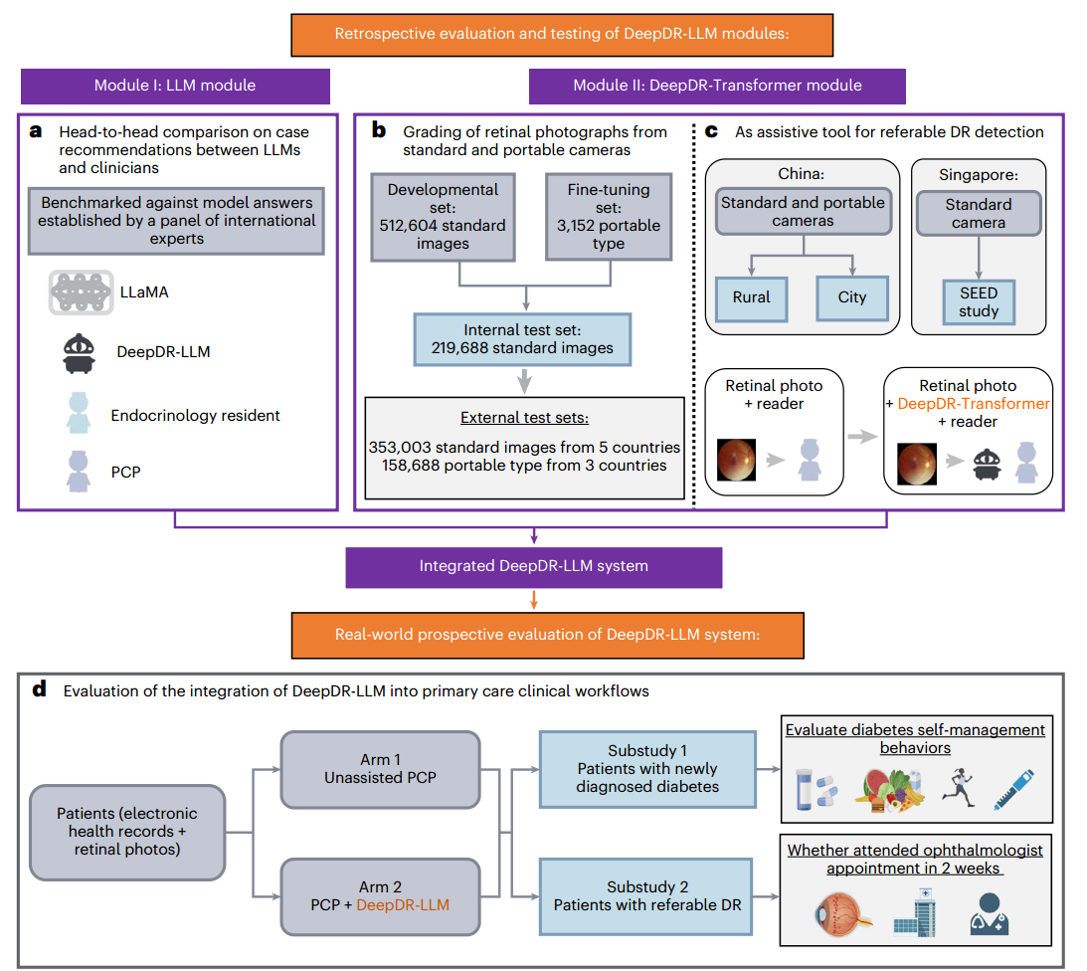
1.基础idea和对应的论文
：Li J, Guan Z, Wang J, et al. Integrated image-based deep learning and language models for primary diabetes care[J]. Nature medicine, 2024: 1-11.
这个就是比较考虑地区性的糖尿病大模型

Slide 8
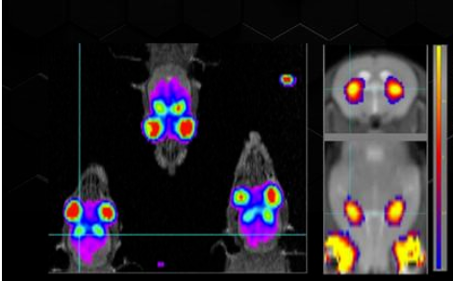
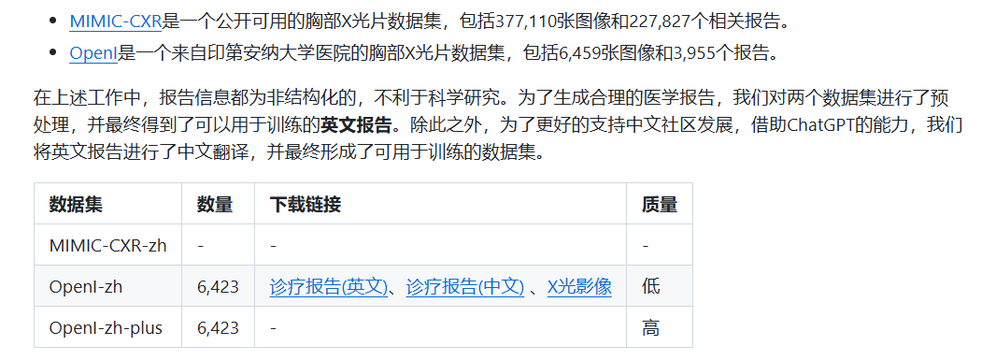
1.基础idea和对应的论文
：方法
进行多模态融合的方法创新比较偏向医学方面，融合什么数据这个创新点可能是医生提出的？
整理好数据，清洗好数据也是一大贡献。很多开源的数据集没有清洗整理过

Slide 9
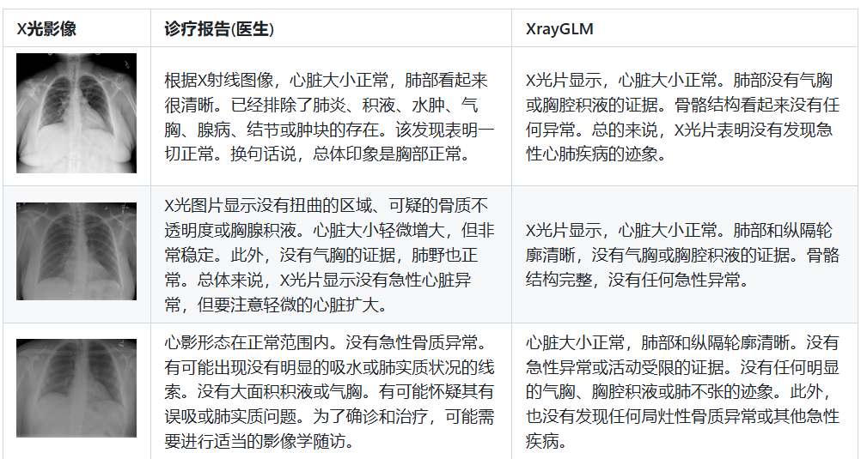
1.基础idea和对应的论文
：方法
做简单的二分类的实验设计就简单一点
做诊断分析对话的话还需要和医学专家的诊断对比

Slide 10
02
大数据比赛

Slide 11
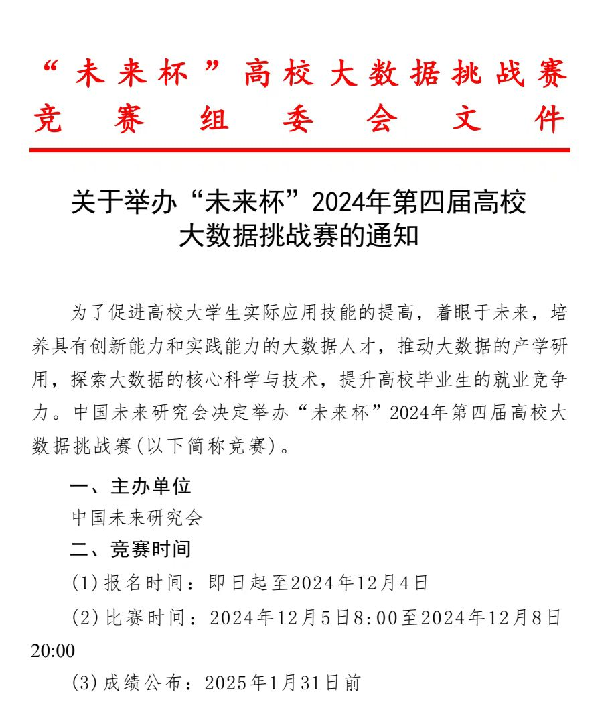
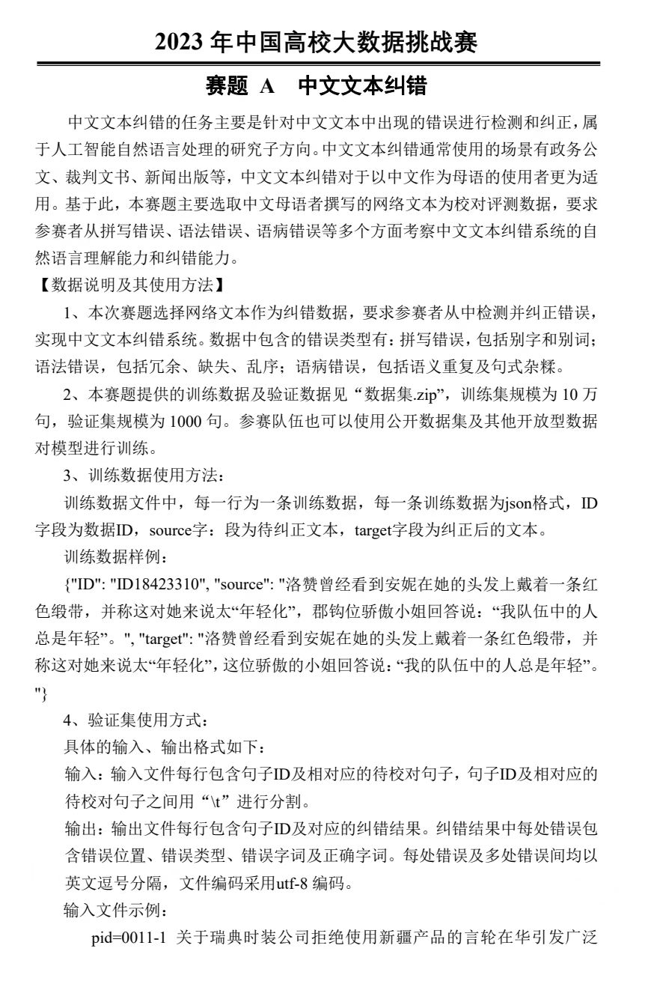
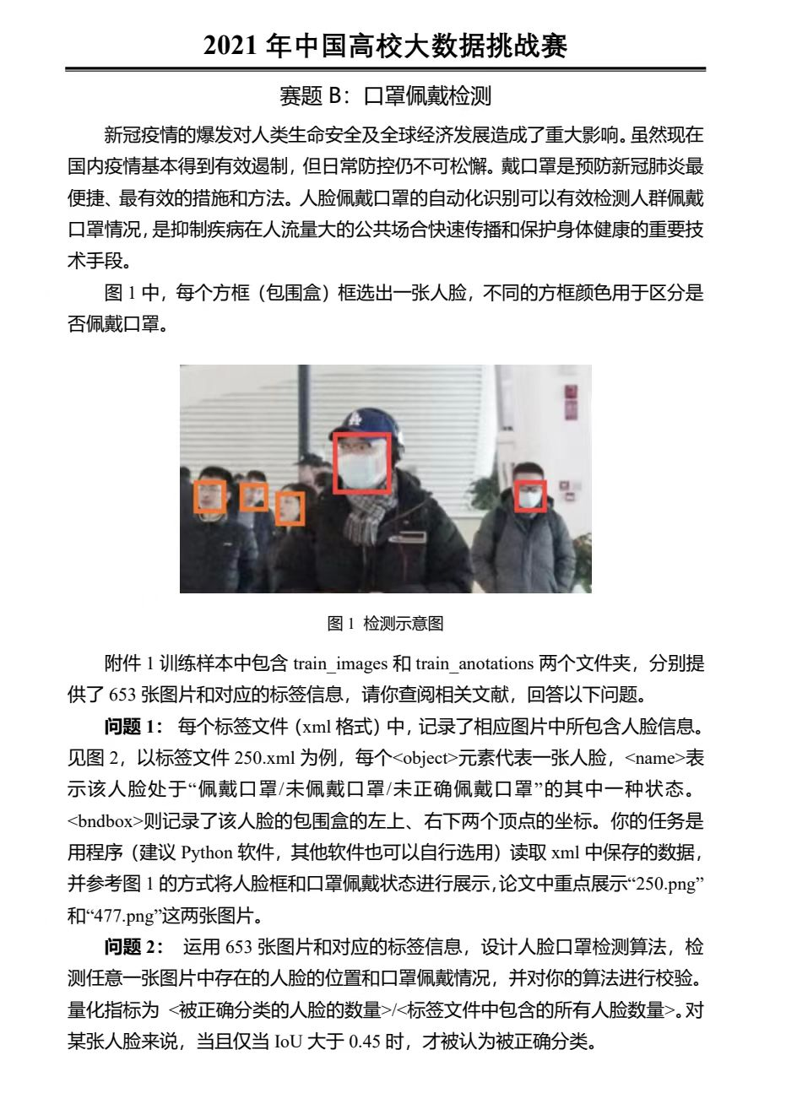
2.大数据比赛
是一个比较偏向实用的比赛，赛题内容有目标检测，异常检测，自然语言处理等题目。就当做锻炼参加一下

Slide 12
THANKS
谢谢观看

